Slide 1
声のエンディングノート そらのカケラ®
相続集客ツールとしてご検討の企業様・士業様へのご案内
株式会社アイアールシー

Slide 2

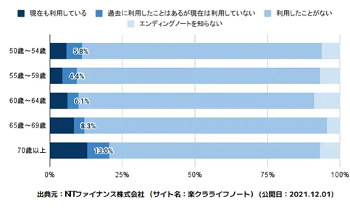
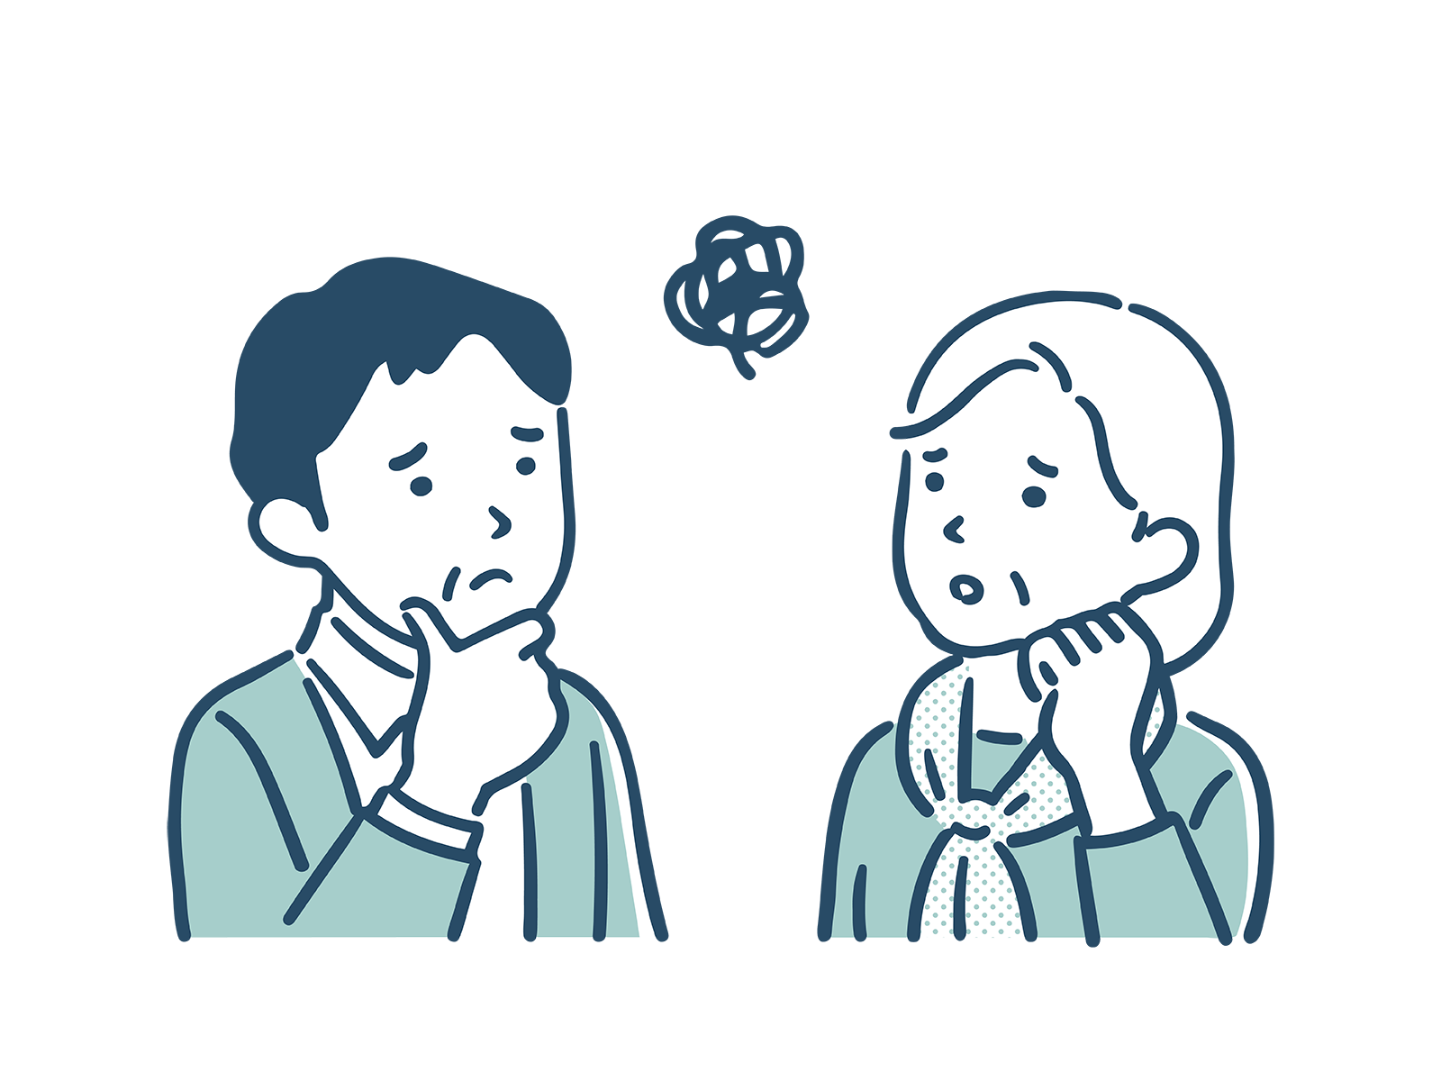
声のエンディングノート そらのカケラ®️とは？
声のエンディングノート そらのカケラ®は
声でエンディングノートを録音する新しいサービスです
市場動向、具体的な顧客ターゲット像をイメージし
確実に収益を上げ、成長していく見通しや根拠
国立社会保障・人口問題研究所「日本の将来推計人口（平成29年推計）」による推計結果2050年には平均寿命が女性90.40歳、男性84.02歳、終活市場は高齢化や死亡者数の増加、家族構成や価値観の多様化などの社会的な要因により、今後も拡大すると見込まれます。
全体の8割の人は終活に”大変または少し興味を持っている“と回答しながらも、
エンディングノート利用率は8％弱。更新性の低さや手間、保管に課題があり、
終活をしている人でも４人中３人は利用していません。
※NTTファイナンスによる50～80歳の男女1089名（男性544名、女性545名）へのアンケート結果*1による

Slide 3
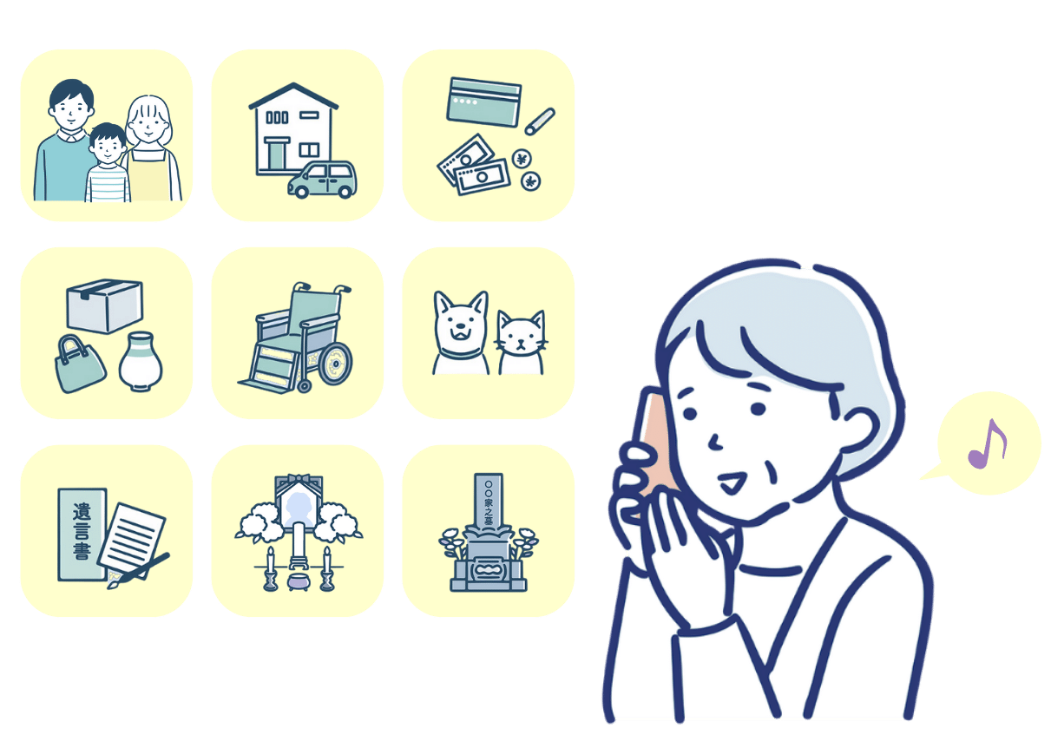
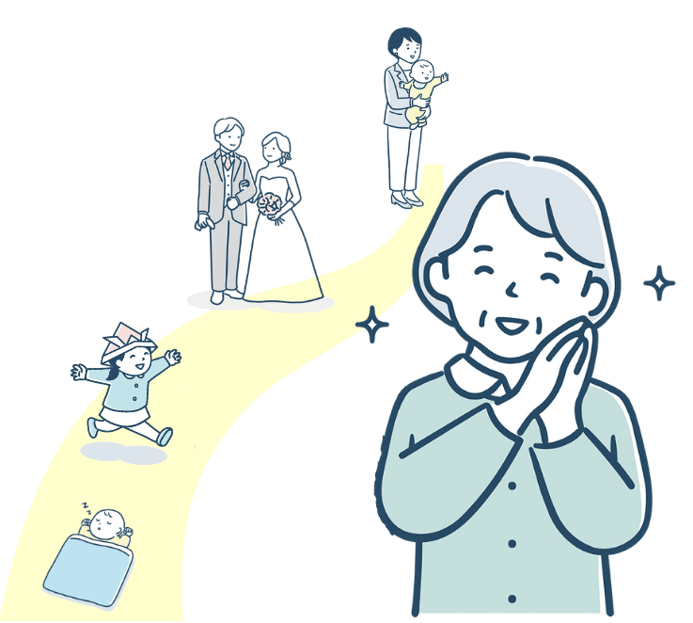
声のエンディングノート そらのカケラ®️ の特徴
高齢者でも電話という使いやすいツールでアップデートしやすいこと。
そして最終録音が最新であり、
エンディングノートのようにどこにいったか分からないことが無いことです。
全体の8割の人は終活に”大変または少し”興味を持っている。
と回答しながらも、エンディングノート利用率は8％弱。
これから伸びるであろう高齢者マーケットに対し、
集客の手段として
声のエンディングノート「そらのカケラ®」を
どのように集客で利用するかを
これからご提示していきます。
声のエンディングノート
終活ノートのアップデートの
面倒くささを電話で気軽に
何回でもアップデートできる仕組みに
起点
定説
終活ノート
アップデート
面倒
逆説
気軽に
アップデート

Slide 4


新規顧客へのアプローチ
新規顧客を集客するには口コミが有効
口コミは、サービスの質・スタッフの評判などを、
お客様がご友人などにお話することにより口コミは広がります。
看板メニューや
商品・サービスとなるもので
印象に残りやすく、話題にしやすい
ものを作ることが重要です
口コミを増やすためには・・・
印象に残りやすく、話題にしやすいもの
ウリとなるものが必要です
声のエンディングノート そらのカケラ®は、時代にキャッチーな内容であり、
終活のために何かしなければとの思いをお持ちの方に刺さる内容です。

Slide 5

声のエンディングノート そらのカケラ® はなぜ心に刺さるのか？
それはエモーショナルな家族の絆
高齢者とその家族との感情的なつながりを強化し、長期的な関係構築が期待できます。
販売代理店様の対象例イメージ

Slide 6

声のエンディングノート そらのカケラ® はなぜ集客に有効なのか？
なぜ、声のエンディングノート そらのカケラ®は
相続新規集客に有効なのか？
◇多様な接点の提供
声のエンディングノートそらのカケラ®の導入により、SNSやメールマガジン、ウェビナーなど多様な広報接点ができ、その接点を活用し、新規顧客との関係を築くことができます。つまり従来の顧客層以外の新しいターゲット市場にもアプローチし、顧客基盤を広げることができます。
◇顧客体験の向上
音声メッセージを通じた感動的な情緒的な顧客体験を提供できる士業・企業として、技術とはまた別の信頼が生まれ、そのことにより顧客との深いつながりを構築することができます。
◇膨大な人数の高齢者層へのアプローチ
総人口が減少する中で、高齢者人口は3627万人と過去最多。総人口に占める割合は29.1％と過去最高です。ターゲットの高齢者自身の意図に関わらず、発生する可能性が高い出来事、それは死＝相続です。この膨大なマーケットに対し今までになかったアプローチを広範囲に行えることは大変な付加価値であり、、他社との差別化が図れます。
販売代理店様の対象例イメージ

Slide 7


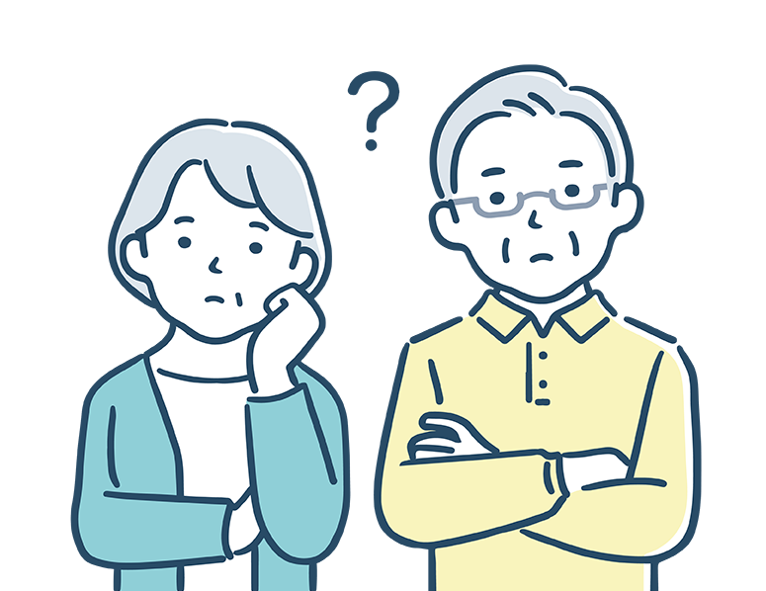



声のエンディングノート そらのカケラ® のもう一つの特徴
それはオペレーターとの会話オプションです。
電話に向かって話しているだけだと
つまらない・・・
1人だと何を話していいか
分からない・・・
お電話録音だけでは、上手く録音できない・長続きしないなどを、オペレーターが話相手となってフォローし、オペレーターとの会話の中で、エンディングノートを作り上げていくオプションです。
ご予約が取れたお客様
予約日時に予約センターへお電話
予約センターより会話オペレーターへお繋ぎします

Slide 8

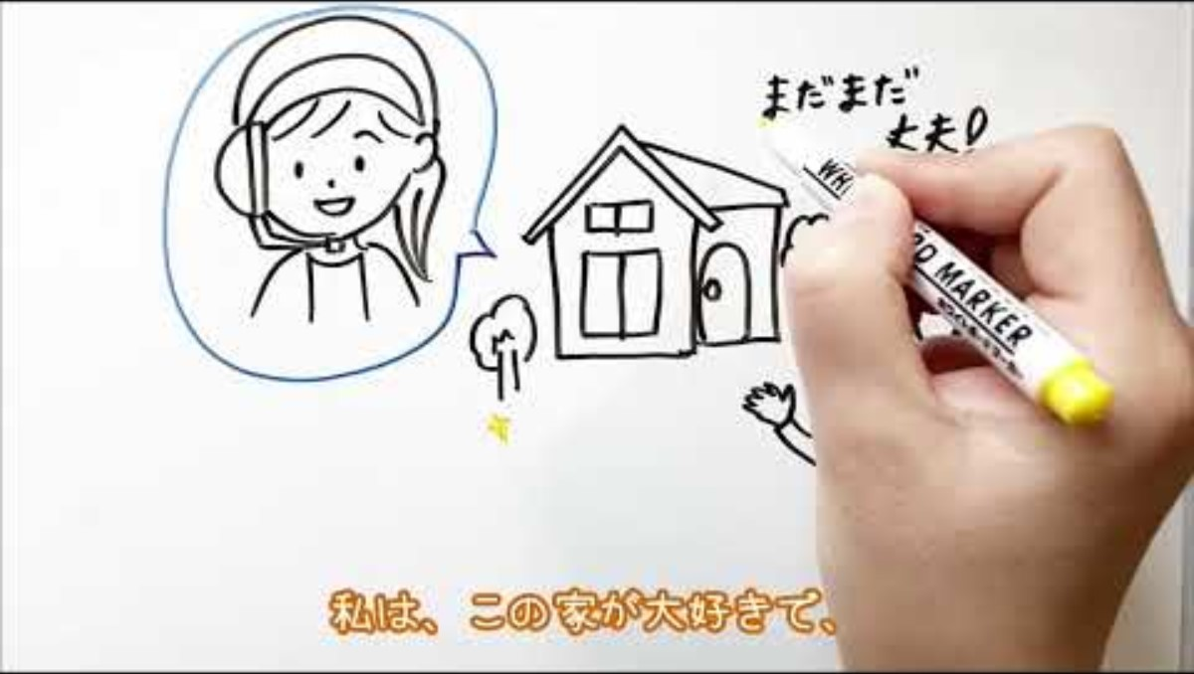

オペレーター会話オプションとは
オペレーターがお客様と世間話をするというサービスで
お客様の終活に関わる様々なお話を伺うことができます。
販売代理店様の対象例イメージ
そしてこのオペレーターは御社専属で抱えることが可能です。

Slide 9
声のエンディングノート そらのカケラ® によってできるアプローチポイント
弊社が想定する顧客へのアプローチポイント
新規の顧客の集客と来店頻度の低い顧客へのアプローチ
SNSやメールマガジン、ウェビナーなど多様な広報接点を活用し、新規顧客との関係を築く。つまり従来の顧客層以外の新しいターゲット市場。
販売代理店様の対象例イメージ
被相続人と被相続人を通じた相続人に対するアプローチ
録音データの引き渡しをする情報により被相続人から得られる相続人の情報と、
録音データ引き渡し時での相続人との接点。
専属のオペレーターとお客様との日常会話から得られる潜在ニーズへのアプローチ
お客様の終活に関わる様々なお話を伺うことができるオペレーターとの会話を通じ、いち早くわかるお客様の隠れたニーズやウォンツ。
御社ならどのようなアプローチポイントが考えられますか？

Slide 10


声のエンディングノート そらのカケラ® ご利用を是非ご検討ください
ここまでご覧いただき、相続集客ツールとしてご利用をご検討いただけた士業・企業様
ご料金・パッケージ内容などの詳しい内容は
株式会社アイアールシー そらのカケラ®
担当までお問い合わせください。
TEL 044-820-0373（代表）
Mail neverending@rakukicho.jp

